Slide 1

Best Team One
초급 프로젝트 발표
AI 6기 1팀
김영욱, 김효중, 장우정, 최무영, 최지영

Slide 2
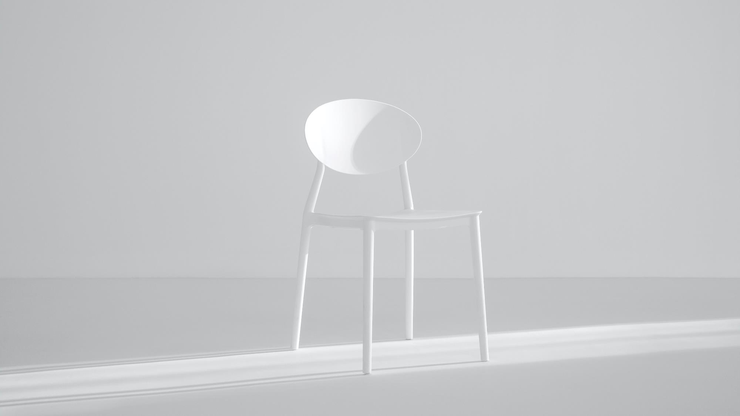
목차
1. 프로젝트 소개
2. 핵심 기능 및 아키텍처
3. 모델 학습
4. 트러블 슈팅 및 데이터 분석
5. eda 시연 & 모델 시연
6. 모델 분석 개선 전략

Slide 3
Part 1
프로젝트 소개
1
프로젝트 배경
컴퓨터 비전 학습 과정에서 딥러닝 기반 이미지 분류 및 객체 인식 기술 습득
2
프로젝트 목표
미션에 부합 하는 최적의 모델 선정 및 파이프라인 개발 경험 축적
3
프로젝트 후 기대 효과
실무 경험 축적 및 수업 이외 지식 습득, 분석 기술 ,협업 기술 향상, 및 기타 소요 기술 습득
Notes:
이미 커리큘럼상에서 명시 하듯이, 딥러닝 기반의 이미지 및 객체 인식 기술 습득이, 본 프로젝트의 배경입니다.
프로젝트의 목표는 최적의 객체 탐지 모델 선정 (YOLO vs Faster R-CNN) 과 데이터 전처리 및 튜닝을 통한 모델 강건성(Robustness) 향상이라는 2가지를 삼았습니다.
이를 위해서 baseline 지표 확인과, 데이터셋 정의, 데이터 분석과 전처리, 그리고 모델 튜닝과 배포 연습 (시연) 까지를 팀내 과제로 선정 했습니다.
본 프로젝트를 통해서 실무적 지식을 배우고, 교과서적인 procedure 보다는 프로젝트를 통한 다양한 기술 습득을 기대 함.
팀내 collaboration 관련 tool과 소프트 스킬을 익힐 수 있고, 또한 여타 관련 기술을 배울 것으로 기대 (실제로 github와 streamlit의 연동, 코랩에서 streamlit을 구동 할 수 있게금 해주는 ngrok등 부수적으로 기술까지 습득 했슴)

Slide 4
Part 2
핵심 기능 및 아키텍처 (Key Features & Architecture)
약물 탐지 기능
(Object Detection)
약물
탐지
기능
데이터 분석 (EDA)
이미지 : 어노테이션 매핑 분석
전수 식별을 통해 bbox 박스 및 약 이름 확인(약학 정보원)
- YOLOv8n 을 활용한 약물 객체 탐지
- 신뢰도 기반 바운딩 박스 및 생성 클래스 분류
데이터
분석
(EDA)
GPT
프롬프트
엔지니어링
프롬프트 엔지니어링
약물 정보 설명
사용자 상황에 맞는 1차적 진단 가능
자동화
평가
시스템
Streamlit
웹 애플리케이션
자동화 평가 시스템
Streamlit
Kaggle Submission 파일 생성
mAP@[0.75:0.95] 평가 지표 계산
Python 기반 데이터 중심 웹 애플리케이션
실시간 이미지 업로드 및 실 검증
Notes:
프로젝트의 기능적 측면을 말씀드리자면, 우선 EDA를 수행하여 데이터 자체의 품질을 향상 시킴. (결측치, 오류 데이터 등) – EDA 시연을 통하여, 어떻게 데이터 품질을 향상 시켰는지 보여 드리겠슴.
객체인식, 경구용알약의 탐지 및 인식 (데이터 전처리 및 모델 학습을 통하여). 그 다음은 자동화된 평가 (COCO평가지표 생성 및 캐글 제출용 파일 생성)
또한 부수적 이지만 chatgpt API를 이용한 프롬프트 엔지니어링이 있습니다.
마지막으로 지금 보고 계시는 이화면을 위한 시연을 위한 Streamlit 서비스 기능 까지 입니다. 이렇게 5가지 기능을 구현 목표로 프로젝트를 진행 하였슴.
mAP@[0.74:0.95]: 겹치는 면적이 최소 75%에서 최대 95%, **"모델이 예측한 박스"**와 **"실제 정답(Ground Truth) 박스"**가 얼마나 겹치는지

Slide 5

Part 2
프로젝트 Workflow
Streamlit Web UI (streamitService.py)
데이터 셋 정의
프로젝트 개요 | 모델 연구 | 데이터분석 | EDA 시연 | 모델 시연
D:\01.project\EntryPrj\data\ (로컬 & 구글 드라이브) ├─ 1.drug_Image_annotation_allOK/ (91% 데이터) └──────(이미지 vs annotation 매핑이 된) ├─ 2.drug_no_image_ok_Anno/ (4% 데이터) └──────(어노테이션만 존재 + AI 허브 취합) ├─ 3.drug_ok_Image_no_Anno/ (5% 데이터) └──────(이미지만 존재 + AI 허브 취합) ├─ test_images/ └────테스트 이미지 (Kaggle 제출용)
평가 시스템 (run_evaluation.py)
evaluate_and_create_submission() 모델 로드 Validation 평가 테스트 데이터 예측 Submission CSV 생성 결과 시각화
인프라 계층 (Colab 사용)
핵심 파이프라인(A04.py)
Execute_Train() : 통합 학습 실행 함수 데이터 전처리 모델 학습 / 평가 통합 시스템 YOLOv8 & Faster R-CNN 구현
Pytorch 2.9.0 + cu126 | CUDA 12.6+ | RunTime T4 GPU
Notes:
데이터셋은 초기 분석을 통한 3개의 분류, 데이터셋으로 나누어서 정의. (팀원 모두가 같은 데이터셋, 같은 디렉토리 구조 공유)
인프라, 개발 환경은 GPU 자원 이유로 코랩으로 통일, 코딩은 별도로 하더라도 실행은 코랩 환경으로 통일.
핵심 파이프라인은 데이터 전처리 부터 모델 학습 및 COCO 평가 함수를 통한 평가지표 산출까지 한 개의 코드로 수행.
EDA는 별도 코드,
Streamlit 서비스는 별도 코드.
이외는 핵심 파이프라인 한 개 코드.
4. 평가 시스템이란, 학습된 모델을 로드하여, 코드잇제공 테스트이미지로 검증을 하며, 또한 그 결과를 캐글에 제출 하기 위한 파일 생성 까지를 수행.
5. Web UI는 Github에서 streamli을 연동하여, (지금 보고 계시는 이 화면) 발표 및 시연을 위한 코드.

Slide 6

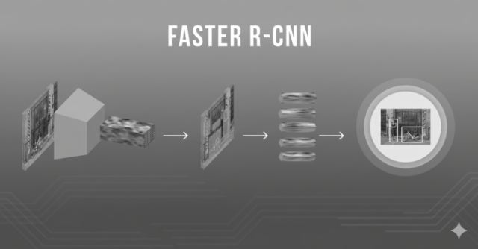
Part 3
모델 연구
”
모델 선택 방향
YOLOv8
Faster R-CNN

Slide 7
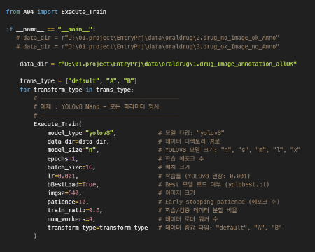
Part 3
모델 연구
”
장점
추론 속도 우수 (Real-time 가능) : 단일 단계 구조로 지연 시간이 짧고 처리량이 높음.
배포 및 운영 용이 : 모델 구조와 추론 파이프라인이 비교적 단순 ⇒ 서비스 적용(웹/모바일)에 유리함.
튜닝 포인트가 명확하여 개선 사이클이 빠름 : 개선 방향을 실험적으로 빠르게 반복하기 용이함.
단점
정밀한 박스 품질에서의 한계 : 전반적으로 빠르지만, 객체 경계를 타이트하게 맞춰야 하는 상황에는 2-Stage 계열보다 박스 정밀도가 불리할 수 있음.
객체 밀집 장면에서의 성능 저하 기능
쵤영 환경 변화(조명/배경)에 민감 ⇒ 도메인 다양화와 증강 전략 필요.
YOLOv8

Slide 8
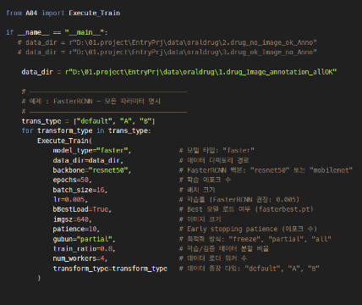
Part 3
모델 연구
”
장점
높은 검출 정확도 : 2-Stage 구조⇒ 전반적으로 안정적인 정확도 확보 가능.
작은 물체 검출에 유리한 설계 가능, 복잡한 배경/조명 변화에서 상대적으로 견고.
확장성 : 동일한 프레임워크에서 Mask R-CNN(세그멘테이션), Cascade(정밀도 강화) 등으로 확장 가능하여, 요구 성능에 맞춰 고도화하기 좋음.
단점
추론 속도 및 연산 비용 부담 : YOLO 대비 추론 지연과 운영 비용이 큼
파이프라인 복잡도 및 튜닝 난이도
실시간 서비스 제약 : 실시간 처리 요구가 높은 서비스(모바일/웹 실시간)에서는 단독 메인 검출기로 쓰기 어려움.
Faster R-CNN

Slide 9
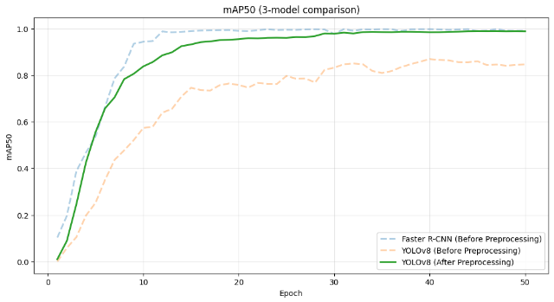
Part 3
모델 연구
”
YOLO는 추론 속도와 경량성이 뛰어나 실시간 서비스 및 대량 이미지 처리에서 1차 알약 검출기로 적합하다.
반면 Faster R-CNN은 2-Stage 구조로 후보 영역을 정밀하게 판별하여, 작은 알약이나 복잡한 배경에서 정확도 향상을 기대할 수 있다.
따라서 운영 관점에서는 YOLO를 기본 검출기로 사용하고, 신뢰도가 낮거나 겹침·난이도가 높은 사례에 한해 Faster R-CNN으로 2차 검증 하는 구성이 효율적이라고 판단된다. ⇒ 이 방식은 전체 처리 속도를 유지하면서도, 어려운 샘플에서의 오탐·미탐을 줄여 최종 성능을 끌어올릴 수 있다.
본 프로젝트에서는 제공된 데이터에 따라 속도 기반 YOLO와 정확도 보강용 Faster R-CNN 두가지 모델을 비교하여 최적의 결과를 도출할 수 있는 모델을 선택하였다.
모델 선택 전략

Slide 10
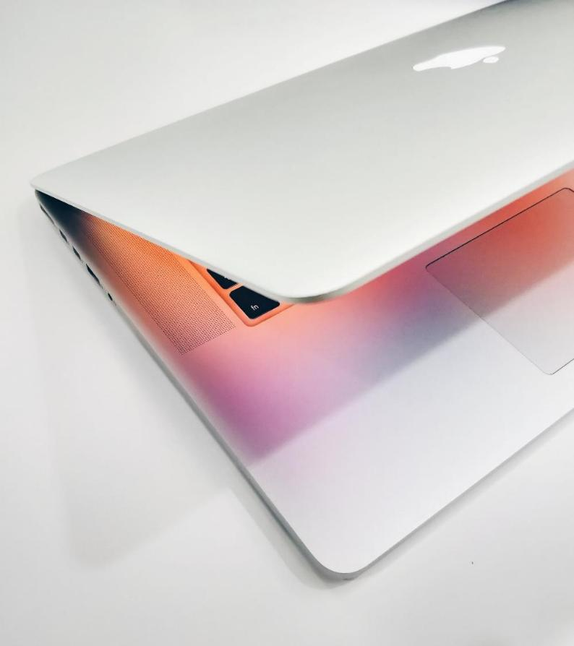
Part 4
트러블 슈팅 (Issue & Solution)
문제 정의 :
이미지 데이터와 어노테이션 정보 간 미 매칭
원인 추론
: 케글 제공 데이터 자체가 미 매칭
조사 및 해결 과정:
원본 데이터에서 미매칭 데이터 선별
AI 허브를 통한 어노테이션 재작업 진행
- 미매칭 외 bbox 겹침 등 추가 이슈 발견 → 데이터 전수 수정
결과:
데이터 품질 및 신뢰도 확보 완료

Slide 11
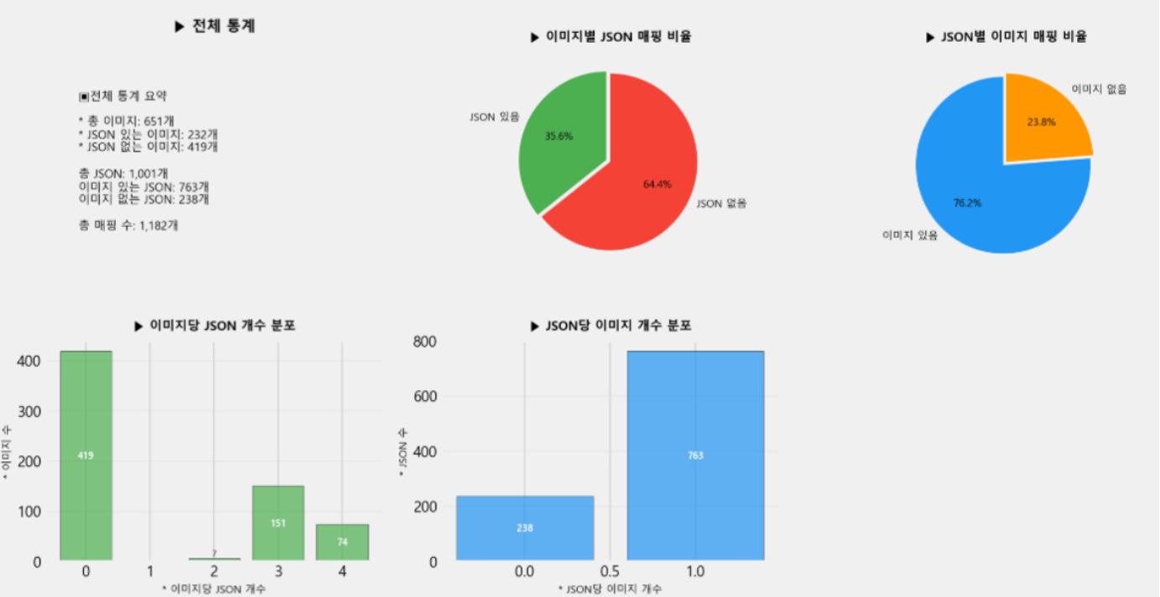
Part 4
데이터 통계

Slide 12
Part 4
Image-Annotation 매핑 분석
▣ 이미지당 JSON 개수 통계
최소: 0개
최대: 4개
평균: 1.17개
▣ 분포
0개: 419개 (64.4%)
2개: 7개 (1.1%)
3개: 151개 (23.2%)
4개: 74개 (11.4%)
▣ JSON당 이미지 개수 통계
최소: 0개
최대: 1개
평균: 0.76개
▣ 분포
0개: 238개 (23.8%)
1개: 763개 (76.2%)
▣ 각 상태별 이미지/어노테이션 숫자
▪ 이미지(O)/어노테이션(O)
image : 232
anno : 763
▪ 이미지(X)/어노테이션(O)
image : 137
anno : 365
AI HUB 데이터로 부터 같은 이름의 이미지를 복사 후 매칭.
또한 이 이미지에 해당하는 추가 annotation을 복사.
▪ 이미지(O)/어노테이션(X)
image : 419
anno : 1676
MD5 checksum으로 이미지를 확인 후 이에 해당하는 annotation 복사 후 매칭
▣ 예외 분석
▪ category_id가 1인 (dl_idx 와 category_id가 다른 경우)
1950 개 → 모두 category_id 를 dl_idx 로 수정.
▪ 같은 image에서 bbox의 좌표가 같은 경우.
137개. 이미지(X)/어노테이션(O) 에서 추가 annotation 복사 중 생긴 것으로, category_id와 bbox가 동일한 경우 하나는 삭제.
▪ box 좌표가 잘못된 경우
6 개
K-003351-003832-020238_0_2_0_2_70_000_200.json, BBox: []
K-003351-013900-020238_0_2_0_2_70_000_200.json, BBox: []
K-003351-016688-018357_0_2_0_2_90_000_200.json, BBox: [70, 438, 584]
K-003351-031863-036637_0_2_0_2_90_000_200.json, BBox: []
K-003351-031863-038162_0_2_0_2_90_000_200.json, BBox: [428, 199, 295]
K-003544-006563-016548-033878_0_2_0_2_75_000_200.json, BBox: [133.183, 202, 200]

Slide 13
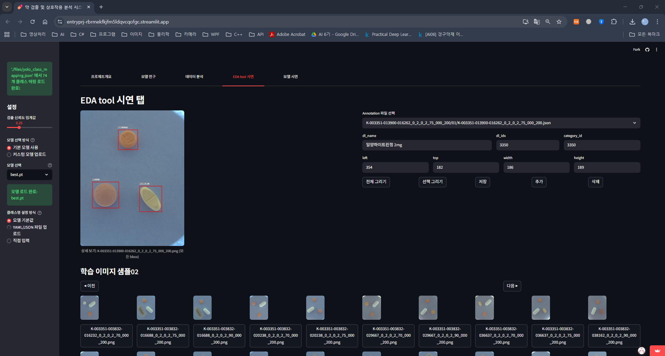
Part 5
결과 시연 자료

Slide 14
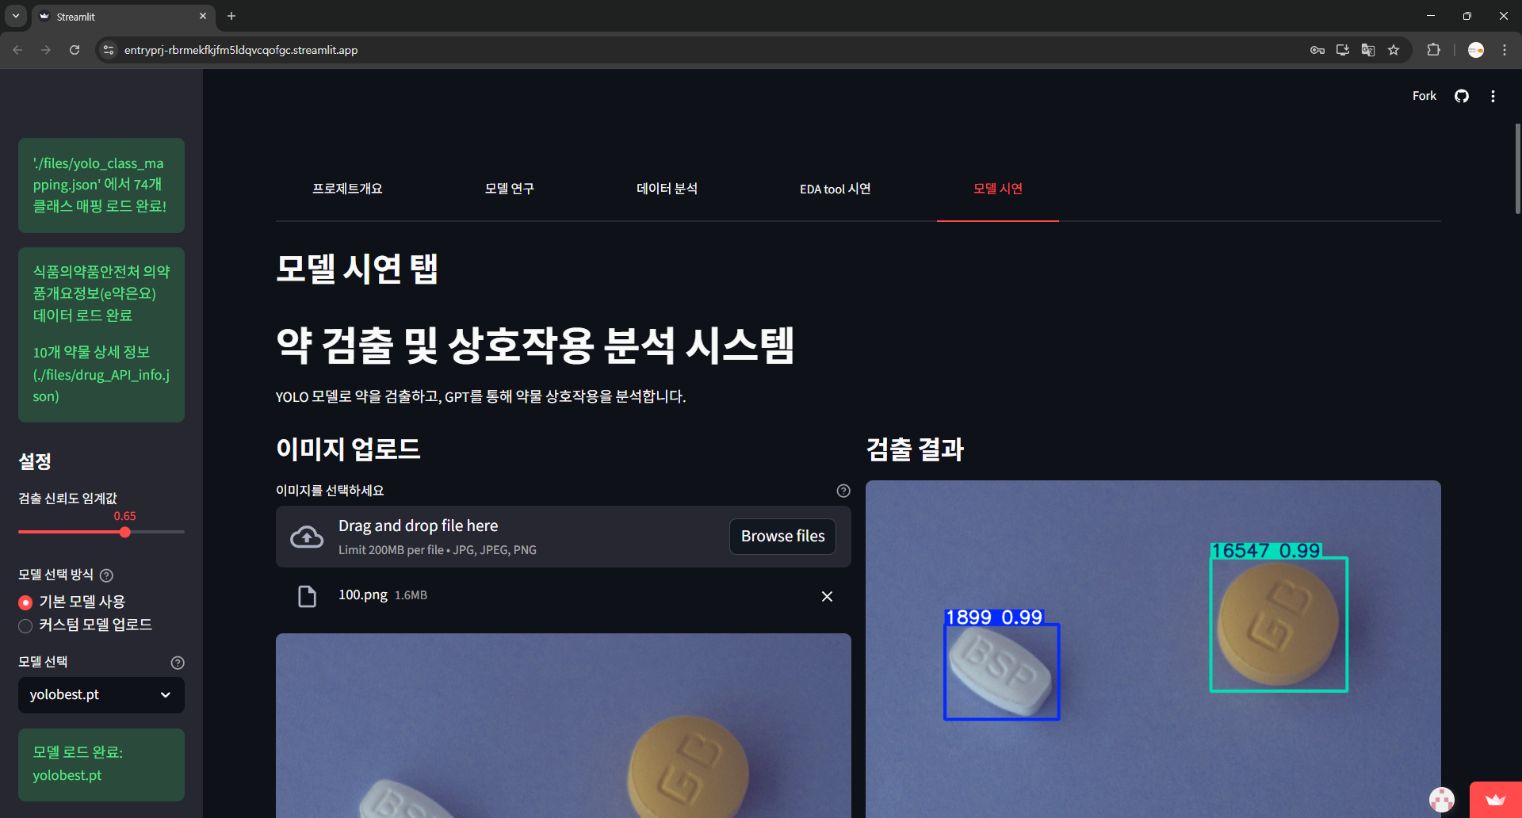
Part 5
결과 시연 자료

Slide 15
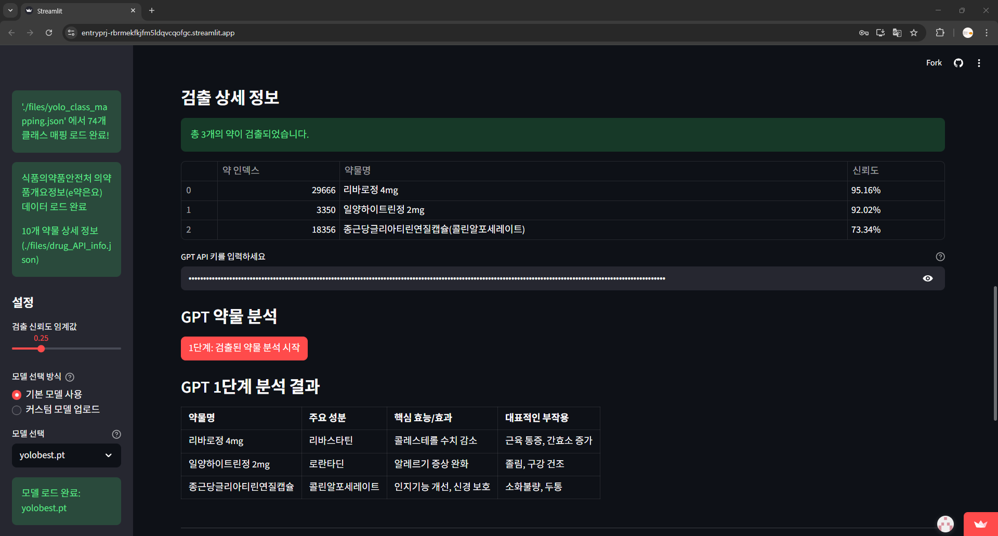
Part 5
결과 시연 자료

Slide 16
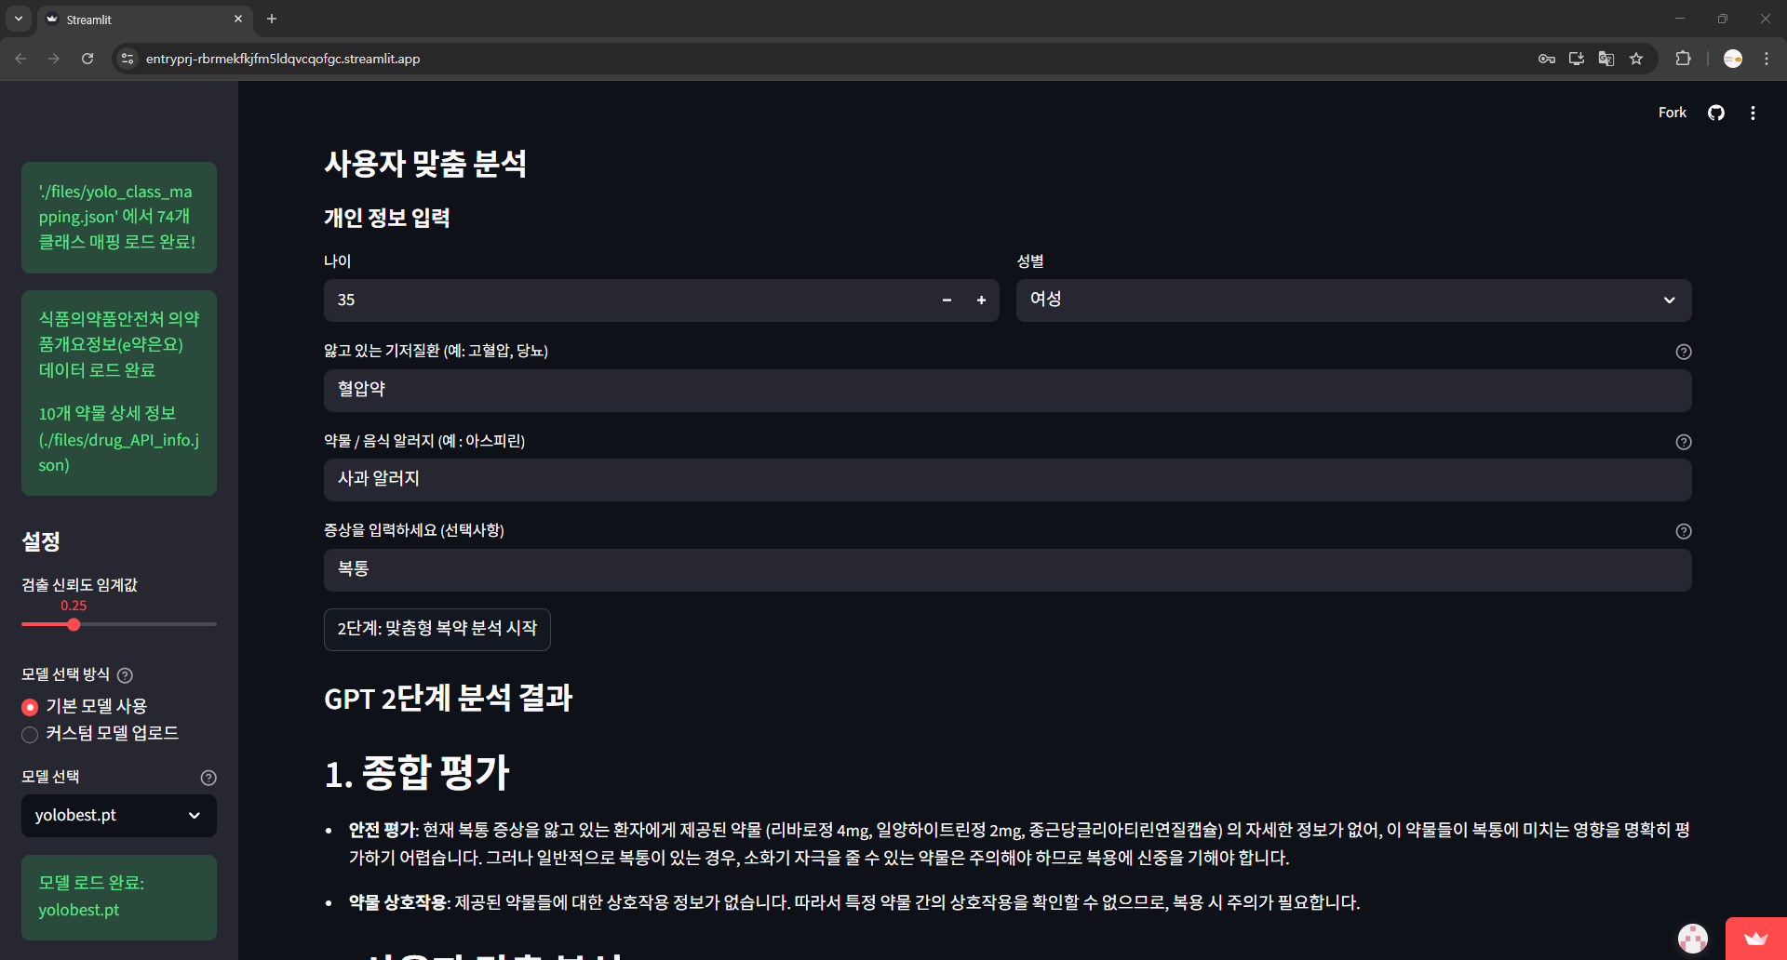
Part 5
결과 시연 자료

Slide 17
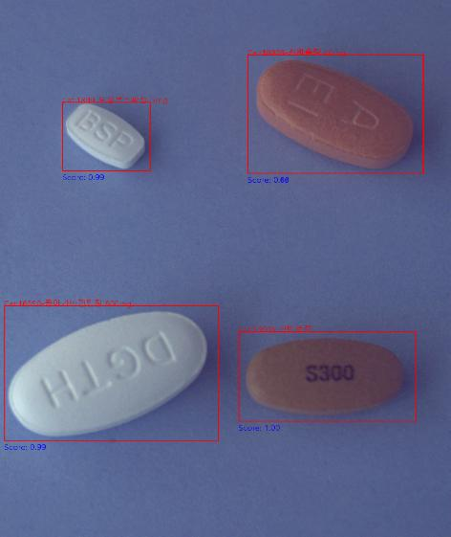
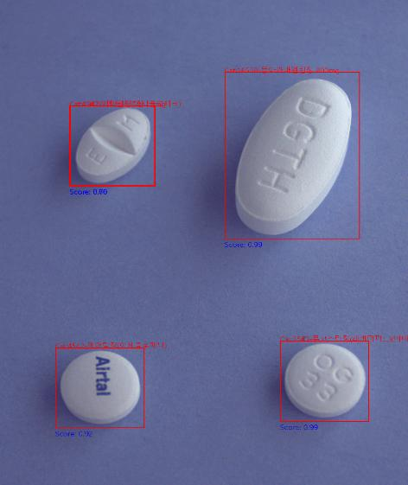
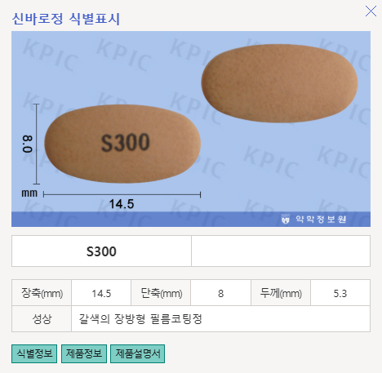
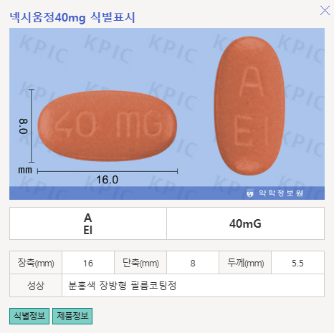
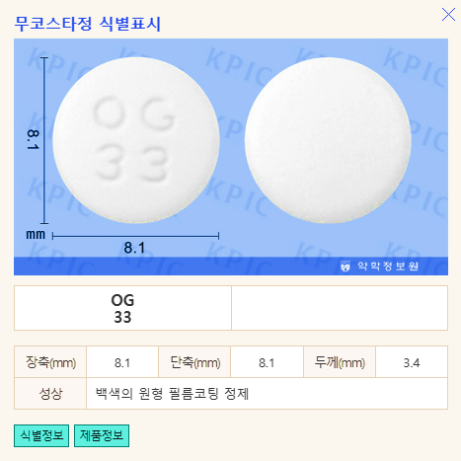
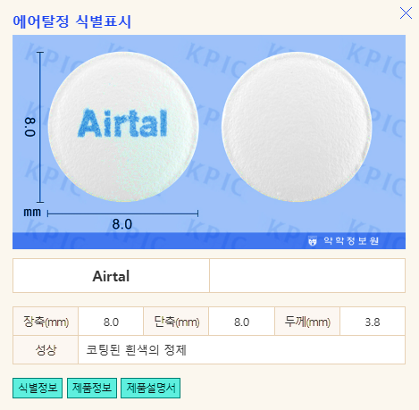
Part 6
Submission 데이터 검증 : 한 이미지에 카타로그 2 (2개)
홍색 장방형 코팅정
카테고리 | 알약 2개 판정
홍색 장방형 코팅정 | 1
흰색 원형 정제 | 1
흰색 원형 정제
62.93%
45.96%
98.84%
66.5%

Slide 18
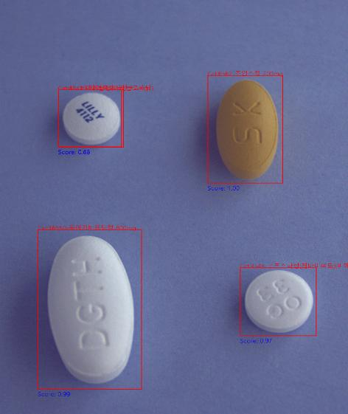
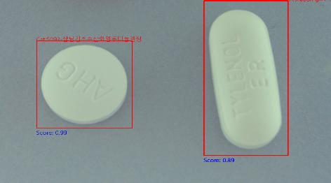
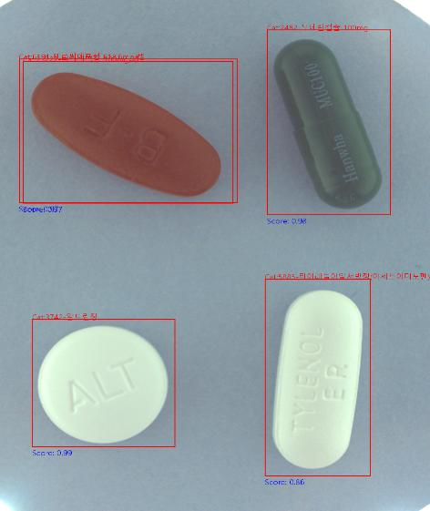
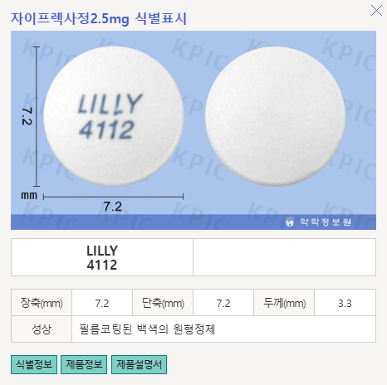
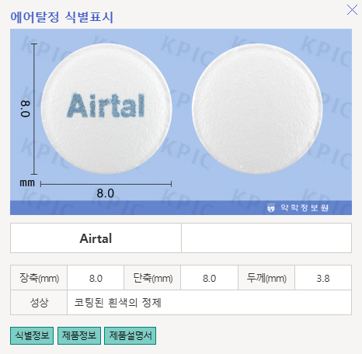
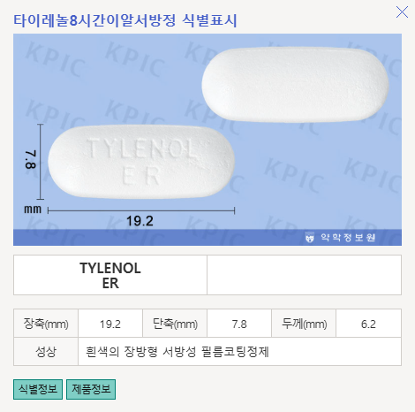
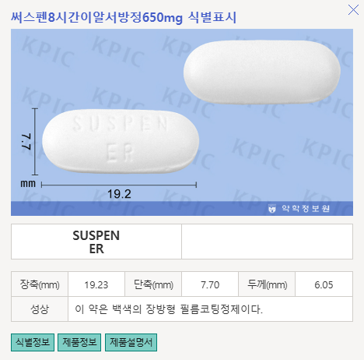
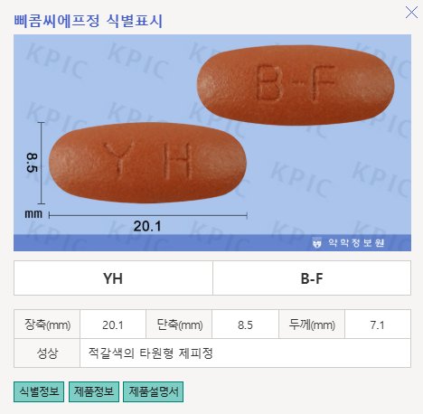
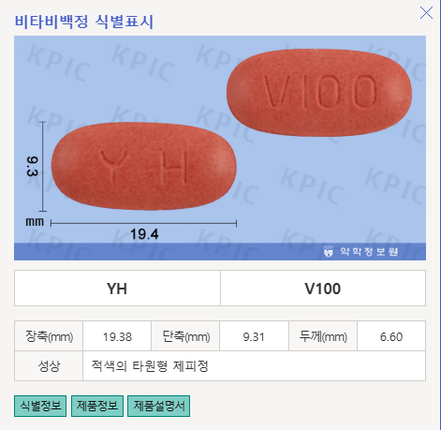
Part 6
Submission 데이터 검증 : score 0.75 미만 데이터 (77개)
흰색 장방형 코팅제
흰색 원형 코팅정
홍색 장방형 필름제
카테고리 | 알약 1개 판정 | 알약 2개 판정
흰색 원형 코팅정 | 4 | 5
흰색 장방형 코딩제 | 9 | 6
홍색 장방형 필름제 | 7 | 3
63.1%
37.62%
89.42%
39.46%
96.72%
37.44%

Slide 19
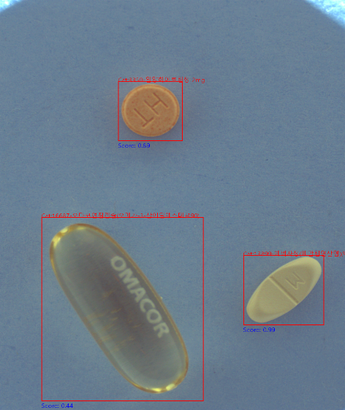
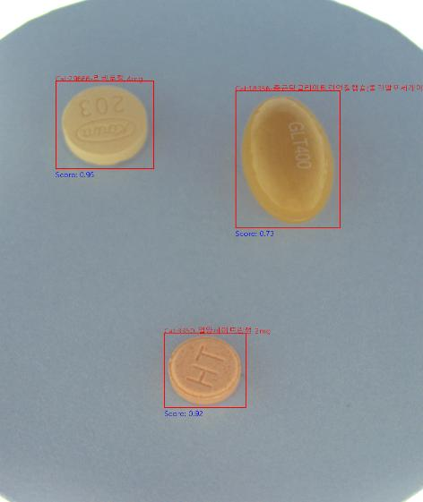
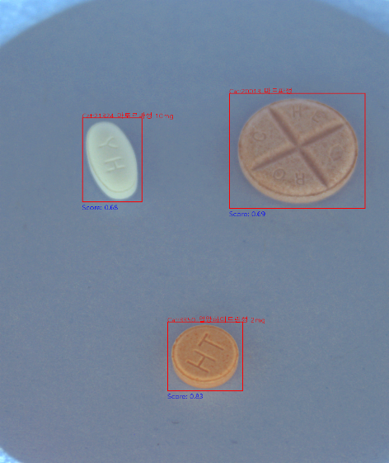
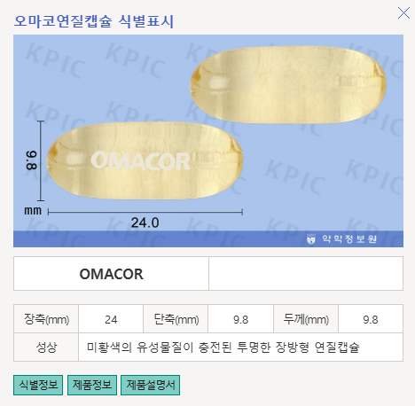
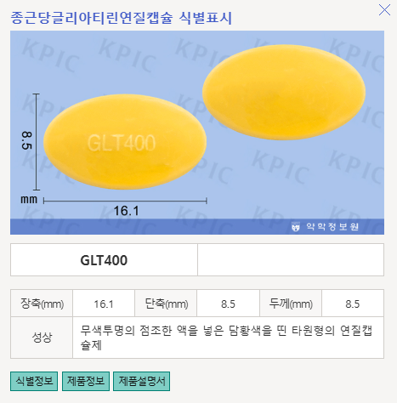
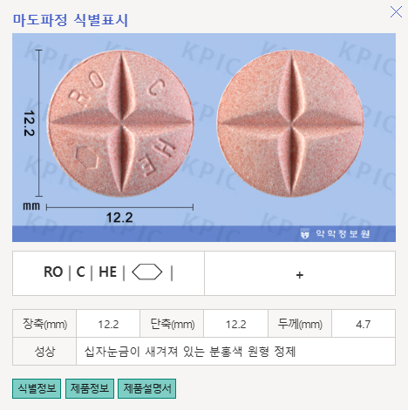
Part 6
Submission 데이터 검증 : score 0.75 미만 데이터 (77개)
미황색 투명 연질 캡슐
담황색 연질 캡슐
홍색 원형 정제
카테고리 | 알약 1개 판정
미황색 투명 연질 캡슐 | 8
담황색 연질 캡슐 | 5
홍색 원형 정제 | 6
43.94%
73.34%
75.72%

Slide 20
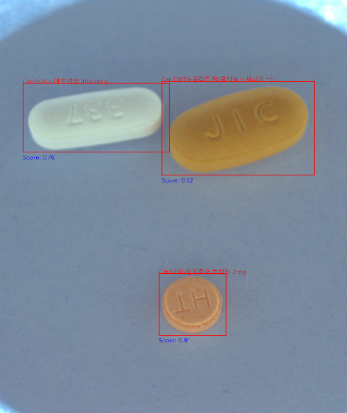
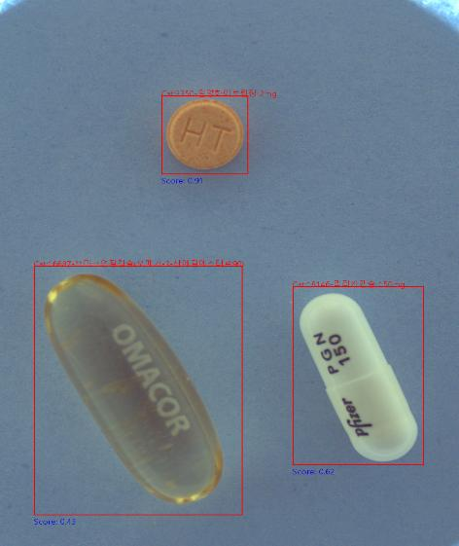
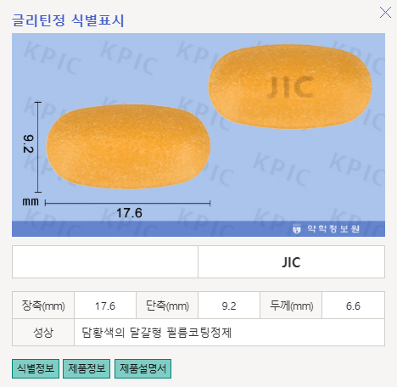
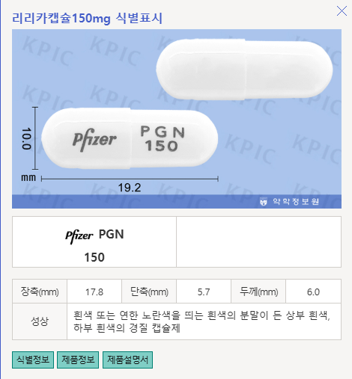
Part 6
Submission 데이터 검증 : score 0.75 미만 데이터 (77개)
카테고리 | 알약 1개 판정
담황색 코팅 정제 | 3
흰색 경질 캡슐 | 2
흰색 경질 캡슐
담황색 코팅 정제
52.07%
43.07%

Slide 21
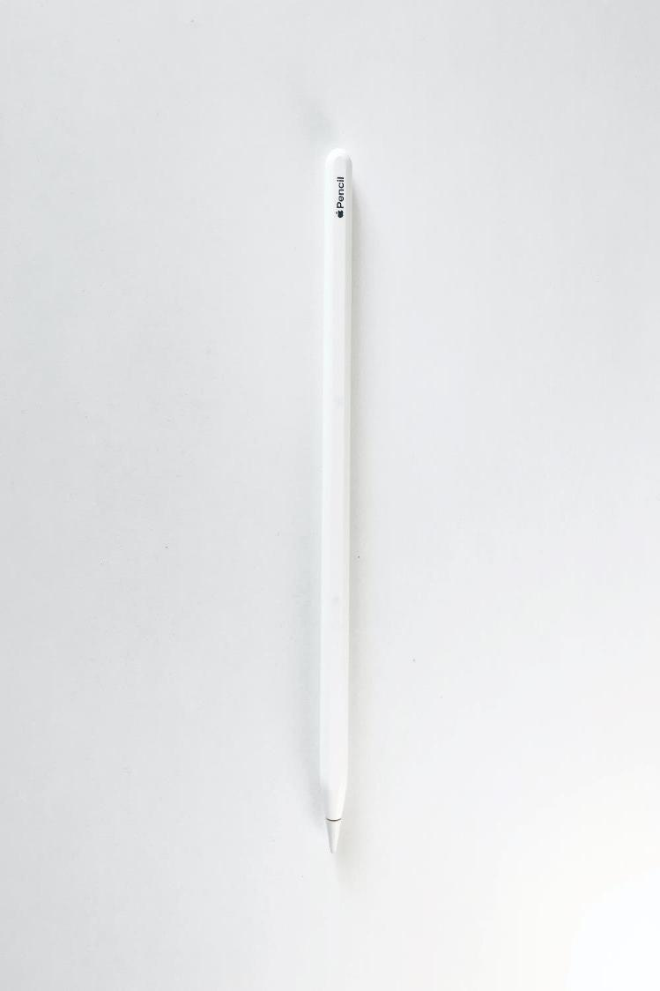
Part 7
성능 개선 전략
모델 성능을 개선하기 위해서는 증강 기법을 색상마다 다르게 시도
흰색 알약 : 대비 / 샤프닝 각인 강조
황색 알약 : HSV 색 공간 변환, 채도 강화
홍색 알약 : RED 채널 강화, 십자 각인 패턴 강조

Slide 22

[ ]
감사합니다.

